Slide 1

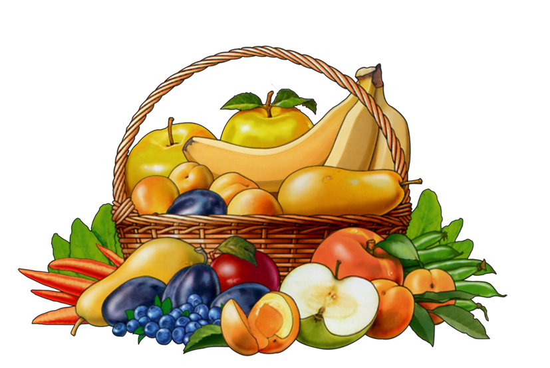
ВИТАМИНЫ против гриппа!
Проект
3 «А» класса

Slide 2

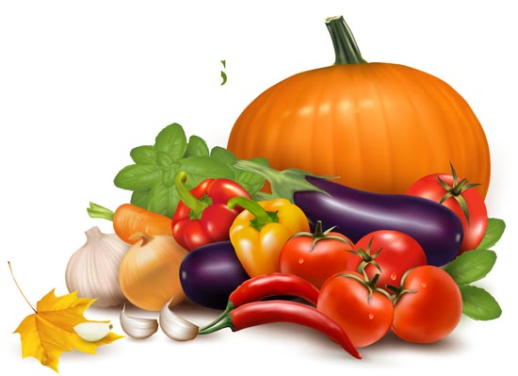
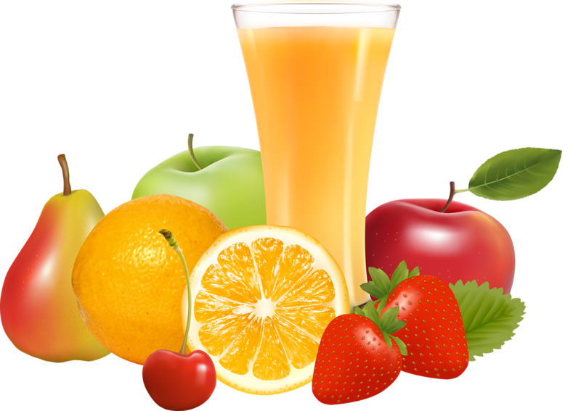
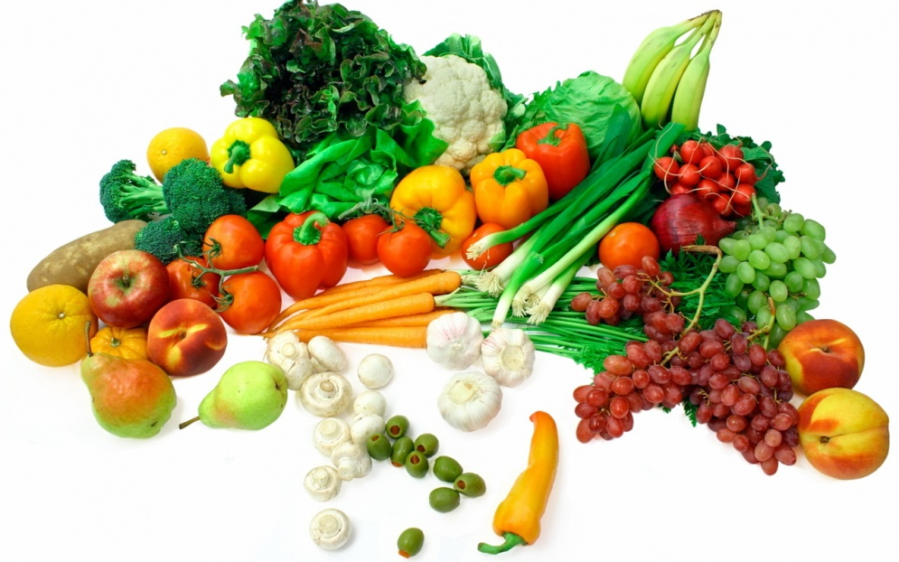
ВСЕМ ПОМОГУТ ВИТАМИНЫ от простуды и ангины!

Slide 3


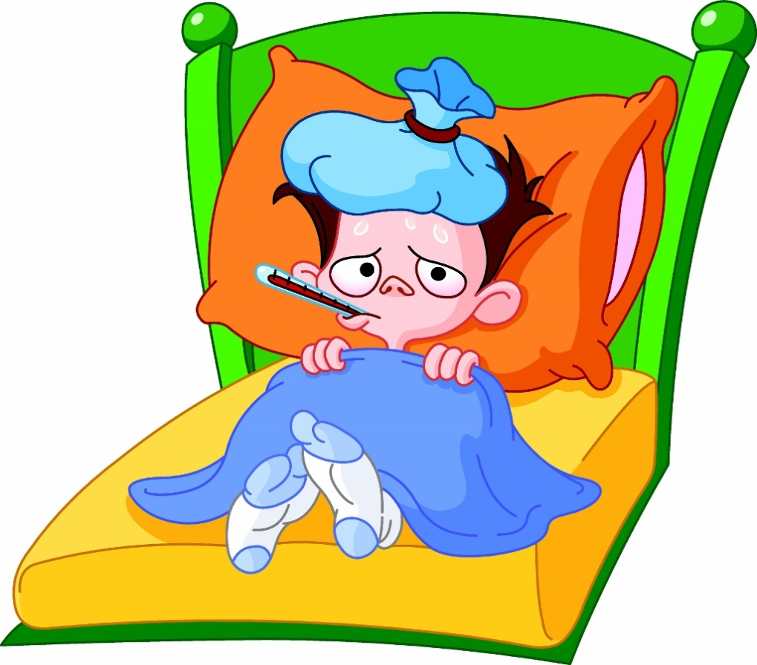
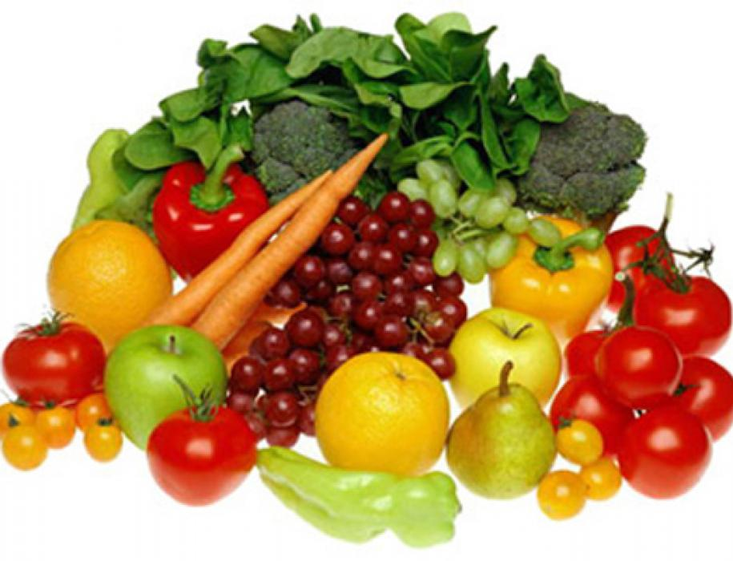
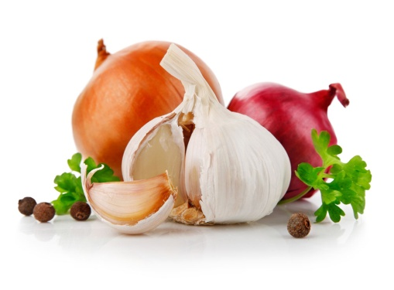
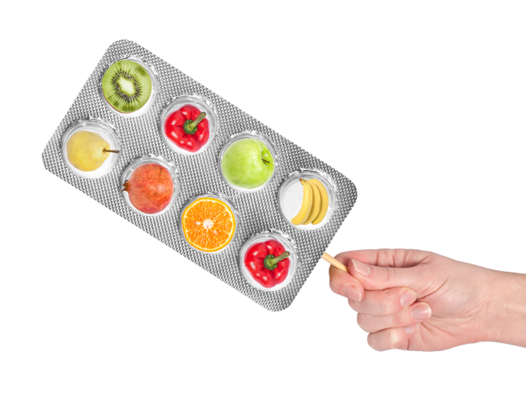
ВИТАМИНЫ
грипп помогут одолеть и подольше не болеть!

Slide 4
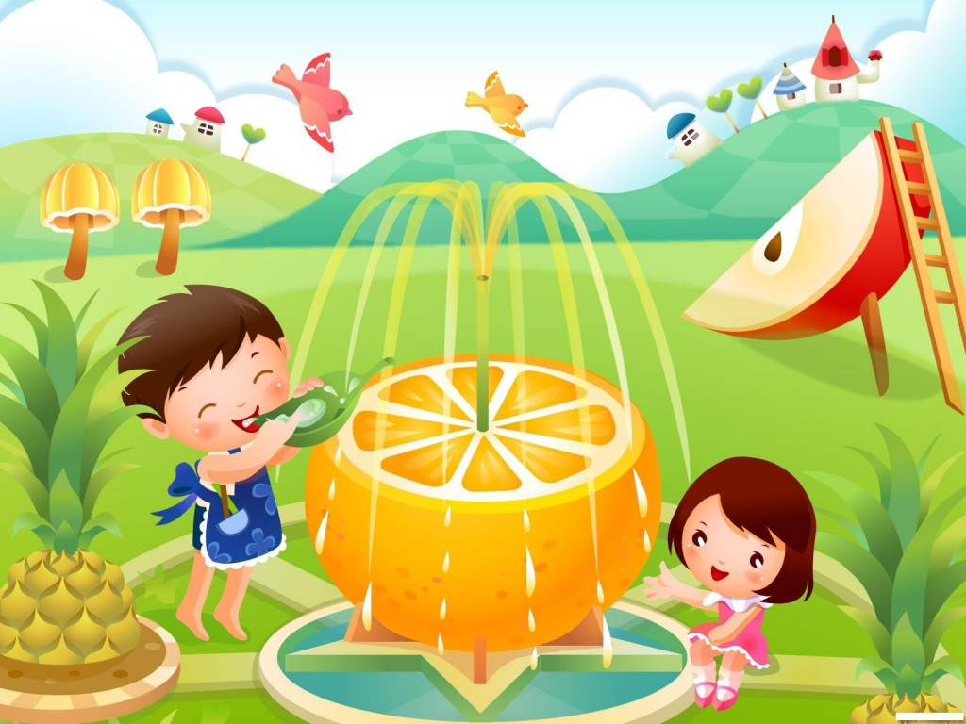


Если с фруктами дружить, будешь очень долго жить!

Slide 5
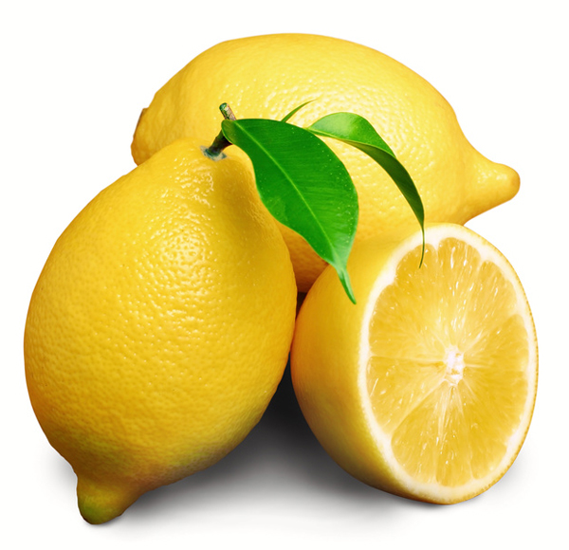

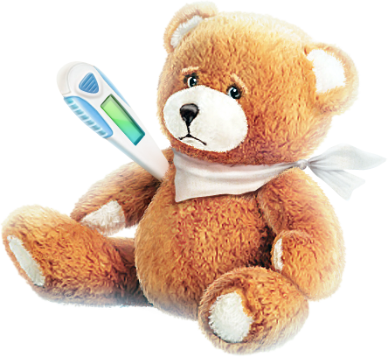
От простуды и ангины помогают апельсины,
Ну, а лучше есть лимон, хоть и очень кислый он!

Slide 6

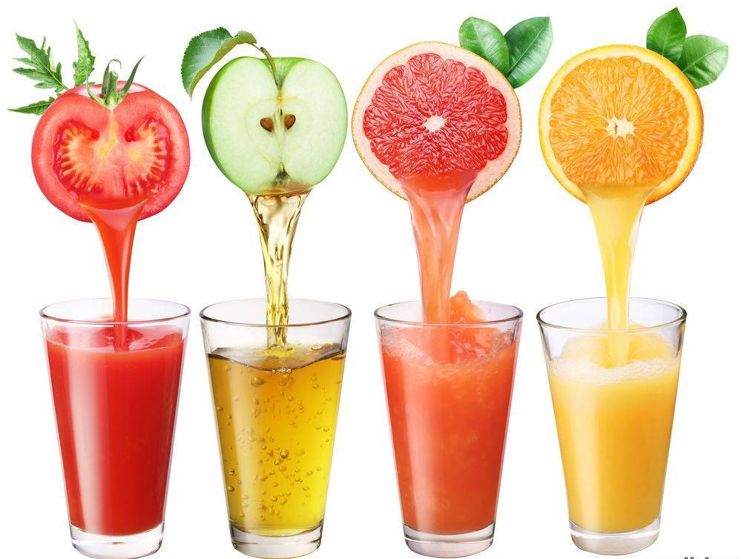
ПЕЙТЕ СОКИ ФРУКТОВЫЕ – растите бодрые и здоровые!
В соках содержатся витамины!

Slide 7

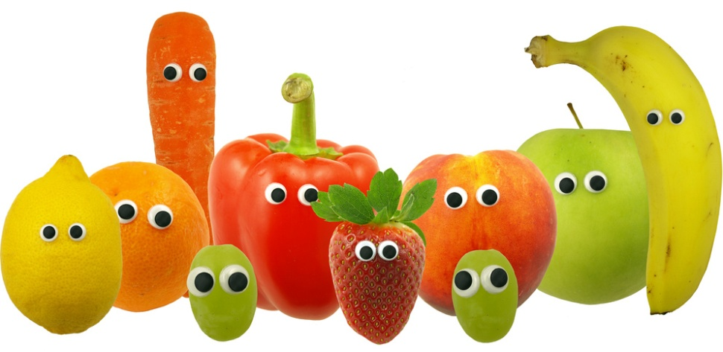

Ешьте овощи и фрукты – витаминные продукты!

Slide 8

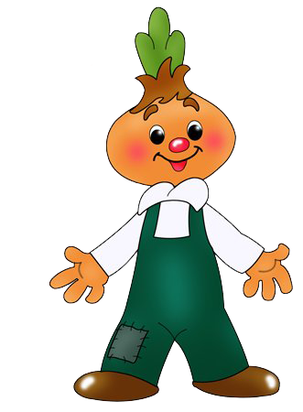


Чтобы гриппом не болеть
И соперников одолеть,
Надо есть чеснок и лук -
В них помощь от 7 недуг!

Slide 9

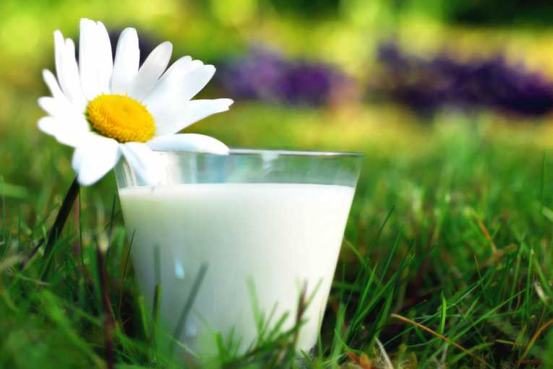

Всем котам секрет известен:
Оттого мурлычем песни,
Прыгаем всегда легко,
Что мы любим молоко!

Slide 10


Витамины – это здоровье!

Slide 11

БУДЬТЕ ЗДОРОВЫ!
Употребляйте витамины!

